Slide 1
深圳市赛克斯康科技有限公司
01
02
03
04
公司介绍
研发体系
生产体系
销售体系
COMPANY
TEAM
PRODUCT
CUSTOMER

Slide 2
公司简介
01
企业简介
企业文化
发展历程
组织结构
业绩增长
PART 01

Slide 3
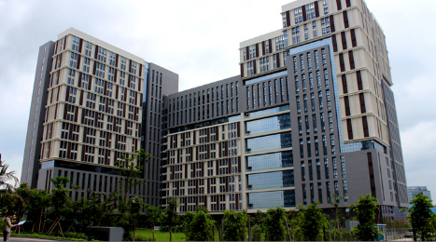
企业简介
赛克斯康公司成立于2009年8月16日，地处于广东省深圳市龙华区清湖宝能科技园，在总建设面积约150万平方米的宝能科技园内赛克斯康拥有1000平以上的现代化办公室和车间。
现代化的科技园区基础设施一应俱全，自助餐厅，运动场，休息厅，乒乓球，羽毛球，培训中心等。为便于员工上下班，配备专车接送，充分体现企业以人为本的管理理念。

Slide 4
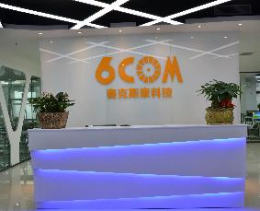
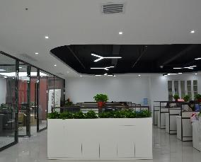
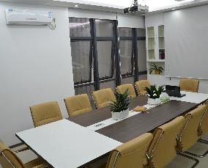
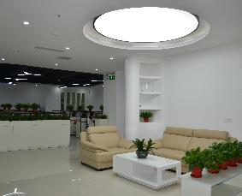
企业简介
前台
办公区
会议室
接待大厅

Slide 5
发展历程
2009年8月16日公司成立；
工厂通过ROHS、CE、FCC 认证；
致力于10G速率以下光器件研发生产，建立全球光模块渠道市场。
实现25G/100G系列光模块量产和全球大批量供应。
推出200G/400G AOC、100G相干光模块、5G光模块和5G OMUX系列产品
2009-2014
2015
2016
2017
2018
2019-2020
全新的1000平方米现代厂房投入使用;
100G CFP产品小批量试产。
400G OSFP 与400G QSFP-DD产品瑞典哥德堡ECOC 2017参展
致力于服务5G和下一代数据中心光互连市场

Slide 6
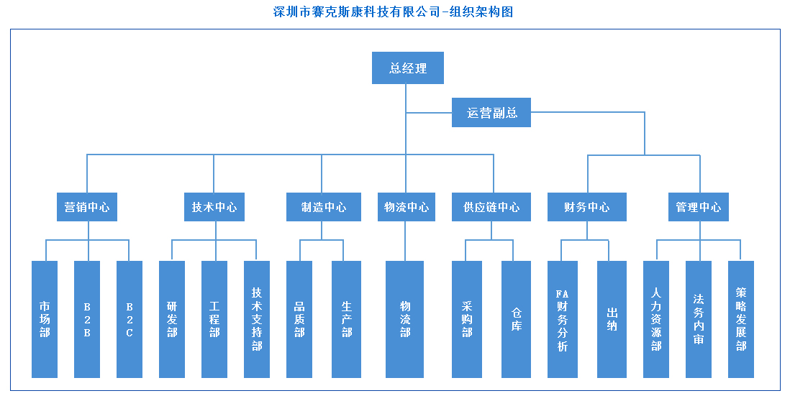
组织结构

Slide 7
研发体系
02
产品介绍
优势产品
生产车间
测试设备
产品兼容
PART 02

Slide 8

研发体系
引用
国际
完善的研发体系
强大的研发队伍
完善的研发体系
强大的研发队伍
研发体系
团队
项目需求
项目评审
项目立项
项目开发
…
小批量试产
批量量产
严谨完善
开发流程
领先
技术
核心专利技术
研发能力
高级研发工程人员5名
中级研发人员8名
其他技术人员5名
平均工作经验15年以上

Slide 9
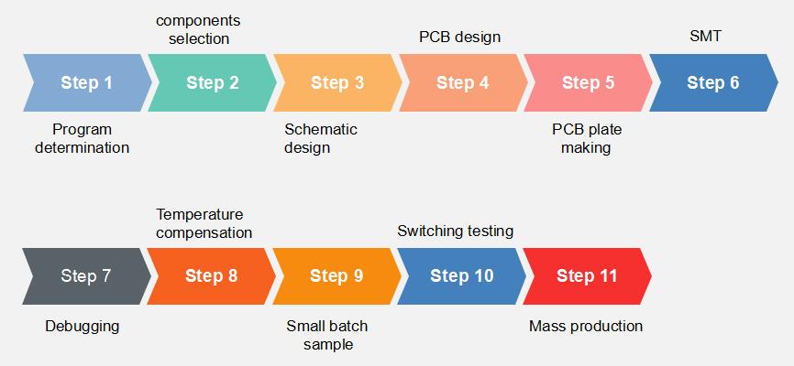
development process of optical module

Slide 10
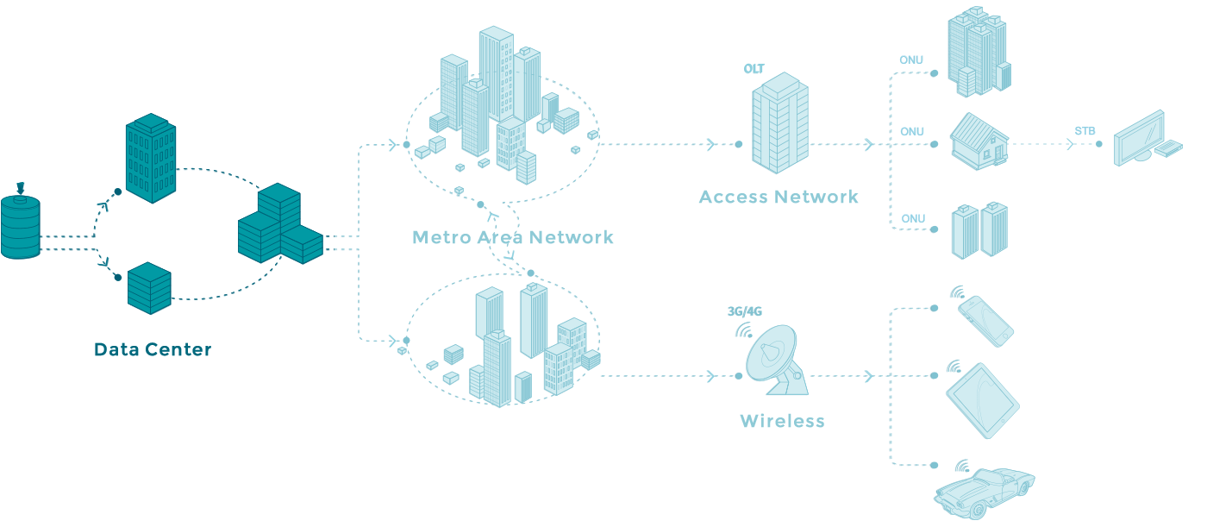

数据中心解决方案
Data Center
公司致力于数据中心全系列产品的开发及生产：
10G/25G/40G/100G Ethernet optical transceivers
16/32G Fiber Channel
Active Optical Cables
High Speed Customized Optical Engines

Slide 11
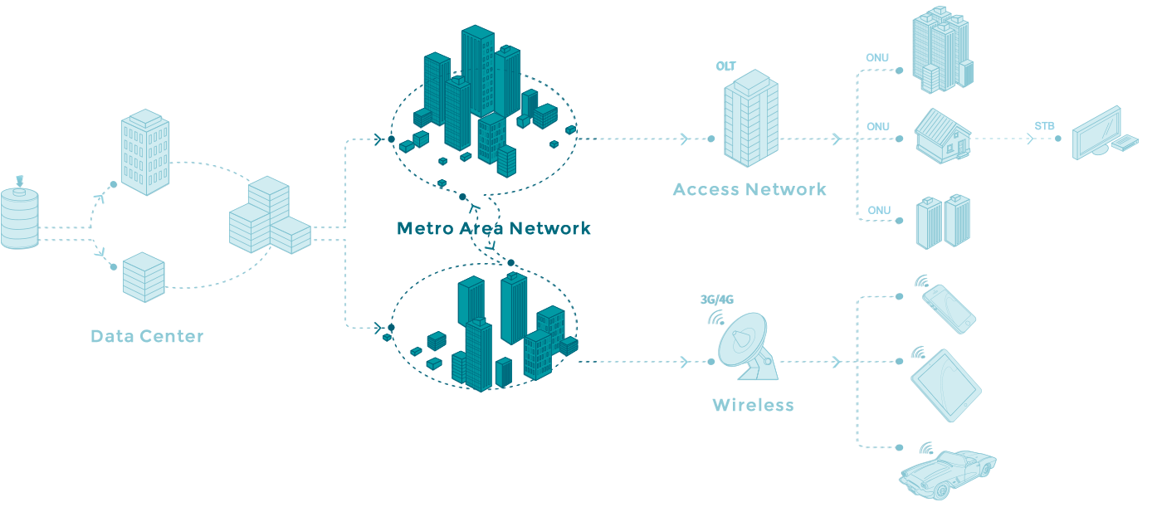

传输网解决方案
Metro Area Network
公司可提供业内领先产品，符合SFP+ MSA、XFP MSA，QSFP+,CFP系列标准,可满足于企业网、传输网、以太网、数据存储、SONET/SDH等应用.采用技术成熟高效的激光器以及业内主流的驱动芯片方案，功耗低，可靠性高，产品范围可以从低速一直涵盖目前100G市场应用需求。

Slide 12
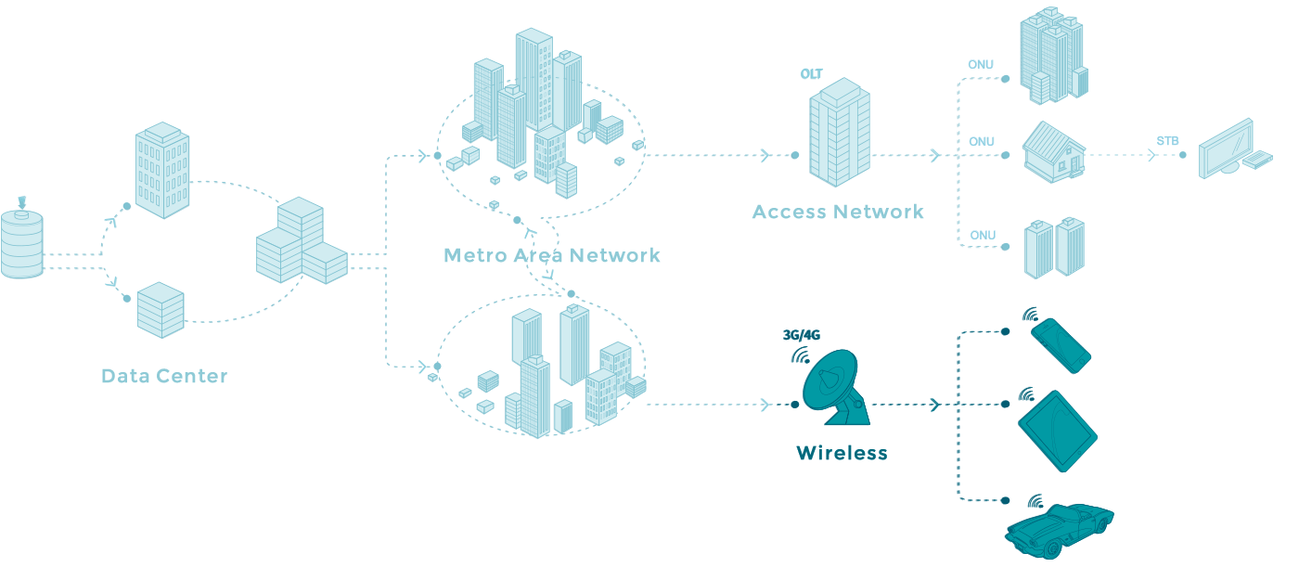

无线网解决方案
Wireless
公司能够提供业内领先、低功耗产品，符合SFP+ MSA以及CPRI无线产品协议，采用技术成熟高效的FP、DFB激光器以及业内主流的驱动芯片方案，功耗最低能够支持到工业级0.8W。产品范围可以涵盖目前4G无线市场（10G速率）应用需求，以及4.5G无线市场（12.5G速率）、5G无线市场（25G速率）应用需求。同时提供多速率产品，速率范围向下兼容到1G，最大速率支持到25G。最小传输距离支持光口自环，最大传输距离支持到15km。

Slide 14
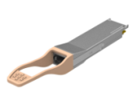
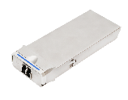
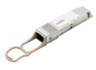
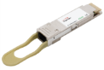
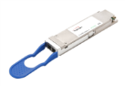
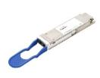
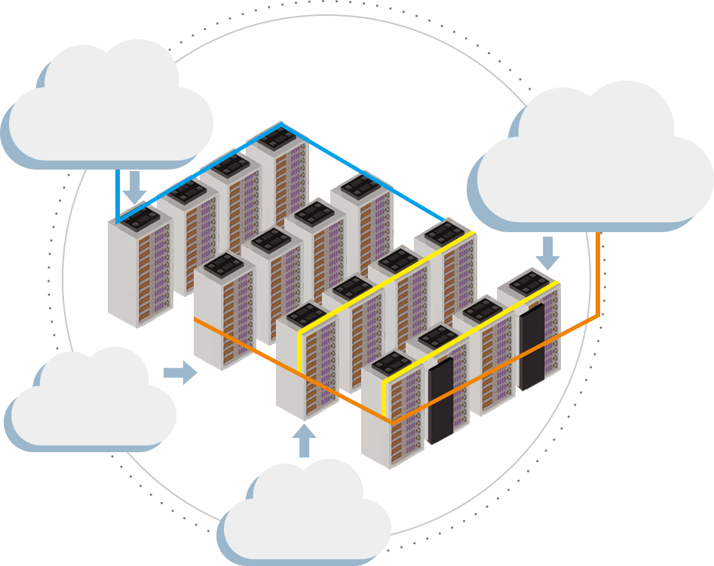
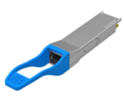
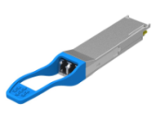
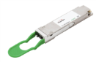
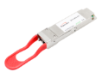
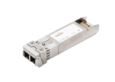
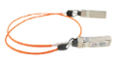
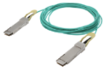
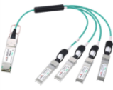
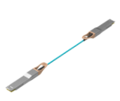
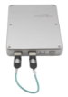
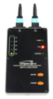
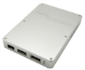

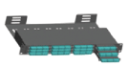
1. Optical Transceiver
02
Product Line of Datacenter and Cloud
400G SR8/100G CFP-DCO
40G/100G / 200G SR4
40G/100G LR4 / PSM4
200G PSM8/200G LR4
100G CWDM4 / WDM4
25G SFP28 SR / LR
MTP/MPO cabling
Router
Transceivers
100G/200G/400G
2. AOC
10G/25G AOC
40G/100G/200G AOC
40G to 4x 10G AOC / 100G to 4x 25G AOC
400G QSFP-DD AOC(PAM4)
Server
AOC
Active Optical Cable
3. Cloud Programmer and Checker
4.MTP/MPO cabling
Core Switch
Transceivers
25G/40G/100G/200G

Slide 15
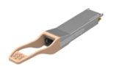
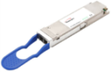
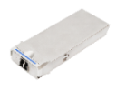
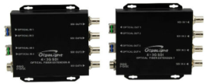
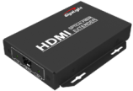
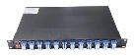
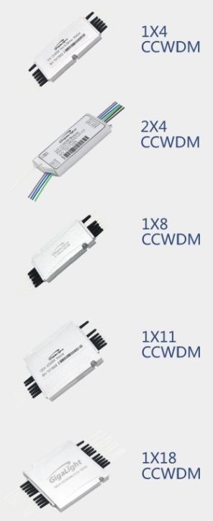
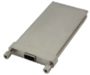
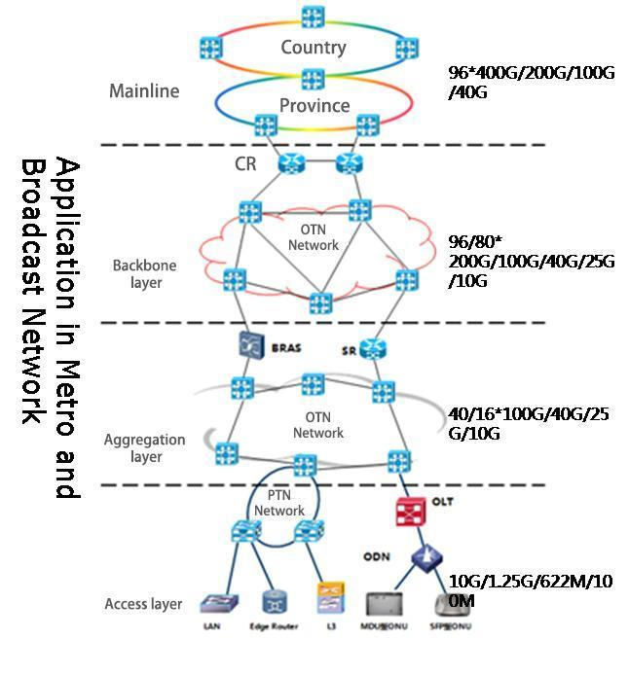
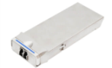
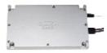
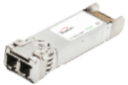
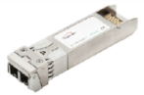
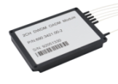
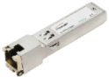
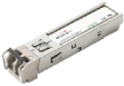
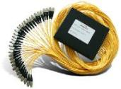
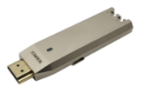
02
Metro and Broadcast Network（Transceiver，Extender and Passive）
Optical Transceiver :
Passive Optical Components：
Optical Transceiver Extender：
200G QSFP56
100G QSFP28
200G CFP2-DCO
50G AAWG
12G/4*3G-SDI Extender
HDMI 1.4 Mini Extender
100G CFP/CFP2 to QSFP28
100G CFP/CFP2/CFP4
100G AAWG(Flat-top/Gauss)
10G SFP+/SFP++/XFP
25G SFP28
xWDM PON
1.25G Copper SFP
2.5G/1.25G/622M
/100M/155M SFP
PLC Splitter
HDMI 1.4 Transceiver
3G-SDI SFP Video

Slide 16

02
Product Strategy for Future
Technology | 2017 | 2018 | 2019 | 2020
VCSEL | 100G QSFP28 | 200G QSFP-DD 200G QSFP56 400G QSFP-DD |  | 50G SFP-DD 100G SFP-DD
DAC | 100G QSFP28 | 200G QSFP56 400G QSFP-DD
Silicon |  | 100G QSFP28 PSM4 | 200G QSFP56 DR4 | 400G QSFP112 DR4
PAM4 |  | 200G QSFP56 SR4 400G QSFP-DD SR8 | 200G QSFP56 FR4 200G QSFP56 LR4 400G QSFP-DD FR8 | 400G QSFP-DD LR8
Coherent |  | 100G CFP DCO | 200G CFP2 DCO | 400G QSFP-DD ZR

Slide 17
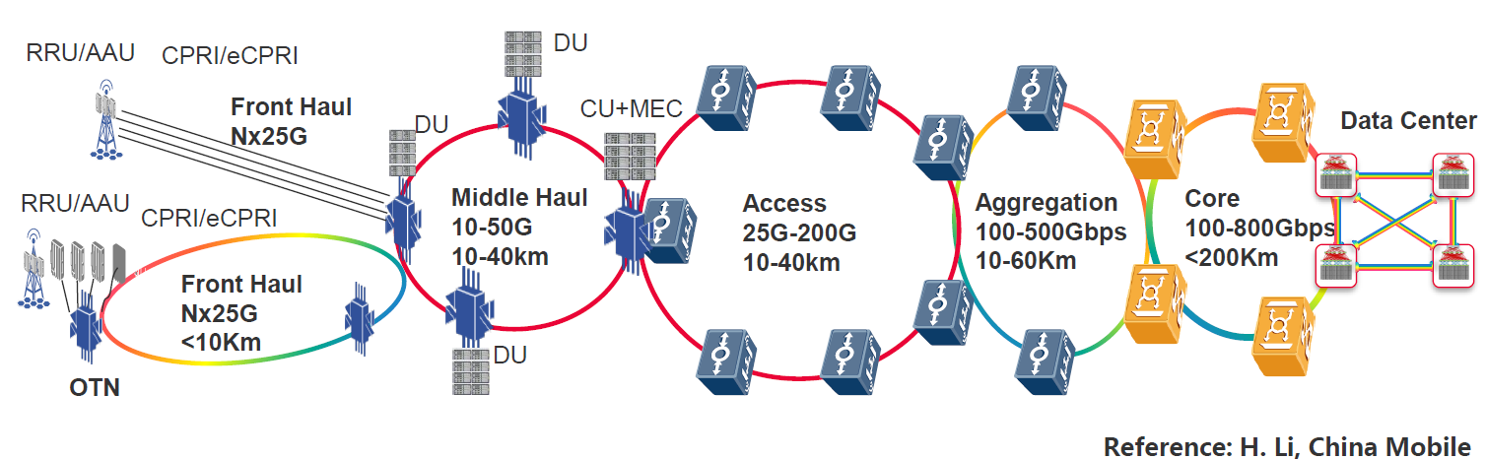
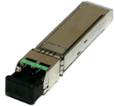




02
Wireless and 5G Optical Transmission
Fronthaul/Middlehaul/Backhaul Transceiver
Solution of Optical Carrier Network in 5G
2G/3G/4G LTE mobile Fronthaul Transceiver
5G Fronthaul/Middlehaul/Backhaul Transceiver
25G SFP28 SR/LR/ER BIDI
50G FR/LR/ER
100G CWDM4/LR4/ER4
200G LR4/ER4
100G/200G/400G DCO ZR
3G/6G SFP+
10GE SFP+

Slide 18
生产体系
03
厂房介绍
光模块生产工艺流程
质检项目
兼容验证测试
PART 03

Slide 19




工厂简介
6COM定位光传输整体方案提供商。
全球50强运营商中,9家运营商应用6COM产品。
6COM通信技术有限公司专业从事光通信产品的研发、生产、销售及服务;致力于为客户提供高性价比的光电通信产品，和简易、高效、可靠的光纤存储和数据通信网络解决方案;以及满足客户的需求按要求定制(OEM/ODM) 先进的有源光电和无源光电通讯产品。我们的产品完全符合ETHERNET以太网、光纤通道FC、INFINI-BAND、SONET/SDH/OTN、 CPRI 和PON等行业标准和协议。可广泛应用于电信、广电、数据中心、基站、传输网、数据网、接入网、FTTX、 SDH/SONET、 CATV/CD-MA/WLAN、云储存等。

Slide 20

工厂图片

Slide 21

生产流程

Slide 22

交换机测试

Slide 23

兼容品牌

Slide 24
销售体系
04
团队精英
产品
客户
售后
PART 04

Slide 25

团队精英
业务精英
管理与销售团队
赛克斯康业务精英团队的专业素质一直是赛克斯康引以为豪的优势之一，赛克斯康严格要求所有业务人员上岗前经过专业产品知识培训，而在职业务员中80%拥有光模块行业经验5年以上，除了能帮客户解答产品基础知识的同时更能帮助客户解决产品售后等问题，自公司成立以来为能给客户提供高性能、低成本的产品而进行着坚持不懈的努力，和热情的服赛克斯康团队以专业的光模块技术支持务态度帮助客户实现理想价值。
Notes:
这个个人主义太强，可以优化

Slide 26
产品介绍
6COM
10G
400G
8G
200G
100G
4.25G
40G
2.5G
10G
1G
6G
3G
622M
155M
全速率的产品线
SFP/SFP+/XFP/SFP28/QSFP+/CFP/CFP2/CFP4/QSFP28 etc.
Notes:
这个下面有产品清单，上面没有覆盖200-400G,可以取消

Slide 27



















产品线概述
数据通信光模块
有源光缆
相干光模块
400G QSFP-DD
200G QSFP-DD
100G QSFP28
100G CFP2
120G CXP
25G SFP28
10G SFP+
10G XFP
400G QSFP-DD AOC
200G QSFP56 AOC
100G QSFP28 AOC
120G CXP AOC
40G QSFP+ AOC
25G SFP28 AOC
10G SFP+ AOC
200G CFP2 DCO
100G CFP DCO
HD Video TRCV
12G-SDI SFP+
6G-SDI SFP+
3G-SDI SFP
无源器件
MPO布线
光纤收发器
OMUX
DWDM
CWDM
CCWDM
AAWG
PLC Splitter
40G/100G Cabling
200G/400G Cabling
High-density Rack
MTP/MPO Accessory
100M Media Converter
1000M Media Converter
10G Media Converter
POE Media Converter
Rack Mount Media Converter

Slide 28

10G DWDM
都是用的住友，CY, 优讯等品牌器件，库存现货100PCS以上
DWDM SFP+ | DWDM-SFP+-ER-XX | DWDM SFP+ 1530.33nm 40KM | DWDM-SFP+-ER | OEM | 10G | CH17~61 | EML+PIN
 | DWDM-SFP+-ZR-XX | DWDM SFP+ 1530.33nm 80KM | DWDM-SFP+-ZR | OEM | 10G | CH17~61 | EML+APD
 | DWDM-SFP+-ZR-Tu | DWDM SFP+ Tunable 80KM | DWDM-SFP+-ZR | OEM | 10G | CH17~61 | EML+APD

Slide 29


TUV ISO 9001: 2012 2015

Slide 30



CE FCC RoHS Certification
Notes:
证书放在优势主打产品后面， 然后ce 这些证书放在TUV and ISO 后面， 位置调换下

Slide 31





市场领域
运营商
设备商
电信和移动
运营商
互联网运营商
服务器厂商
市场领域
传输网
企业网
DPI 产业
广电运营商
电信和数通
设备商

Slide 32






展会
新加坡(CommunicAsia 2015)
巴西(NETCOM 2015)
美国(OFC2015-2016)
西班牙(ECOC 2015)
深圳 (CIOE 2016)
越南(ICTCOMM 2018)
Notes:
新增一页放些客户来我司拜访的图片

Slide 33






客户拜访
Notes:
新增一页放些客户来我司拜访的图片

Slide 34











合作伙伴
COOPERATIVE PARTNER
Notes:
替换一些品牌

Slide 35

世界客户分布
2%
6%
15%
10%
10%
5%
6%
5%
5%
5%
6%
20%
2%

Slide 36

我们的优势
11年经验
质量保证
具有11年以上光模块设计和制造经验的高可靠供应商
产品通过了CE FCC RoHS 等认证及ISO 9001管理体系入证。
广泛兼容
库存充足
支持定制
一流的服务
专业的OEM/ODM服务
快速响应，交货迅速，高产能，年出货量超过200万只
优势
为全球多家企业提供供大规模的OEM/ODM生产，定制化服务
技术支持
质量保证
强大的研发团队
完善的兼容性能
交期承诺
政府认定的25G/50G/100G/ 200G/400G高速光模块工程研究中心
兼容所有市面主流交路换，路由器，网络防火墙，光纤收发器，服务器，光纤网卡，网络存诸设备等等

Slide 37

业绩增长

Slide 38


未来发展
在未来的企业发展中，赛克斯康会一如既往的重视产品质量与客户信誉，致力于打造学习型企业，创百年卓越品牌！
目标1：销售额突破2-5亿
目标2：产品主推100G/400G/硅光子

Slide 39
联系方式
深圳市赛克斯康科技有限公司
工厂地址: 深圳市龙华新区清湖清祥路宝能科技园6栋B座9楼I.J室
电话: +86-755-85293396 85293393 E-mail: sales@6comgiga.com 阿里巴巴网址: https://sfpoem.1688.com

